Slide 1
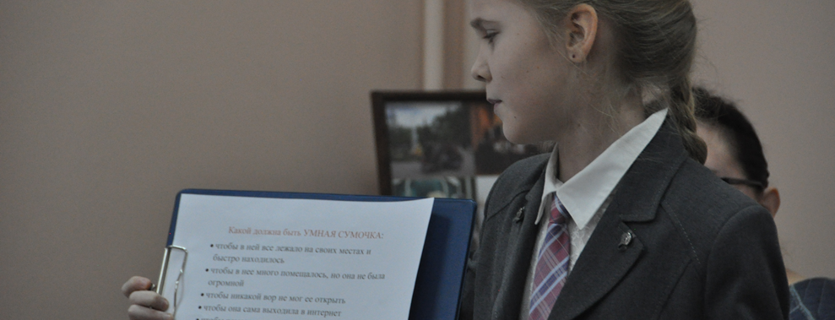
Проектная работа ученицы 5 класса «А»
ГБОУ СОШ 1411
Черепановой Елизаветы
Руководитель проекта
Мотовилова Людмила Алексеевна
Умная сумочка
для деловой женщины

Slide 2
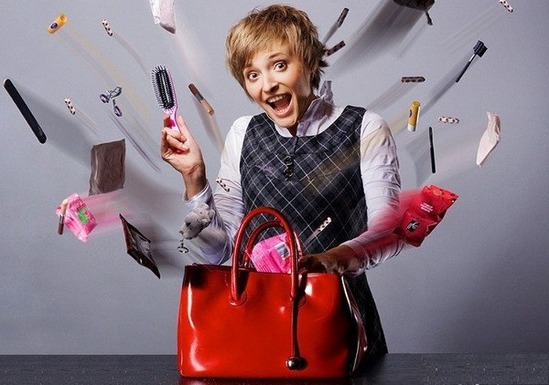
Актуальность проекта
Ежедневный
поиск мобильного телефона
поиск ключей
поиск кошелька в женской сумочке –
это стресс для женщины и окружающих

Slide 3
Критерии результативности
Надо создать такую сумочку,
чтобы в ней все лежало на своих местах и быстро находилось
чтобы в нее много помещалось, но она не была огромной
чтобы никакой вор не мог ее открыть
чтобы она сама выходила в интернет
чтобы выражала индивидуальность хозяйки
чтобы была красивой и приятной на ощупь.

Slide 4
Создание концепции
Новая вещь должна удовлетворять потребности
Защищать
Передавать и хранить информацию
Упорядочивать
Обеспечивать многофункциональность
Подчеркивать индивидуальность и принадлежность к группе людей
Вносить в мир красоту и гармонию
Развивать способности

Slide 5
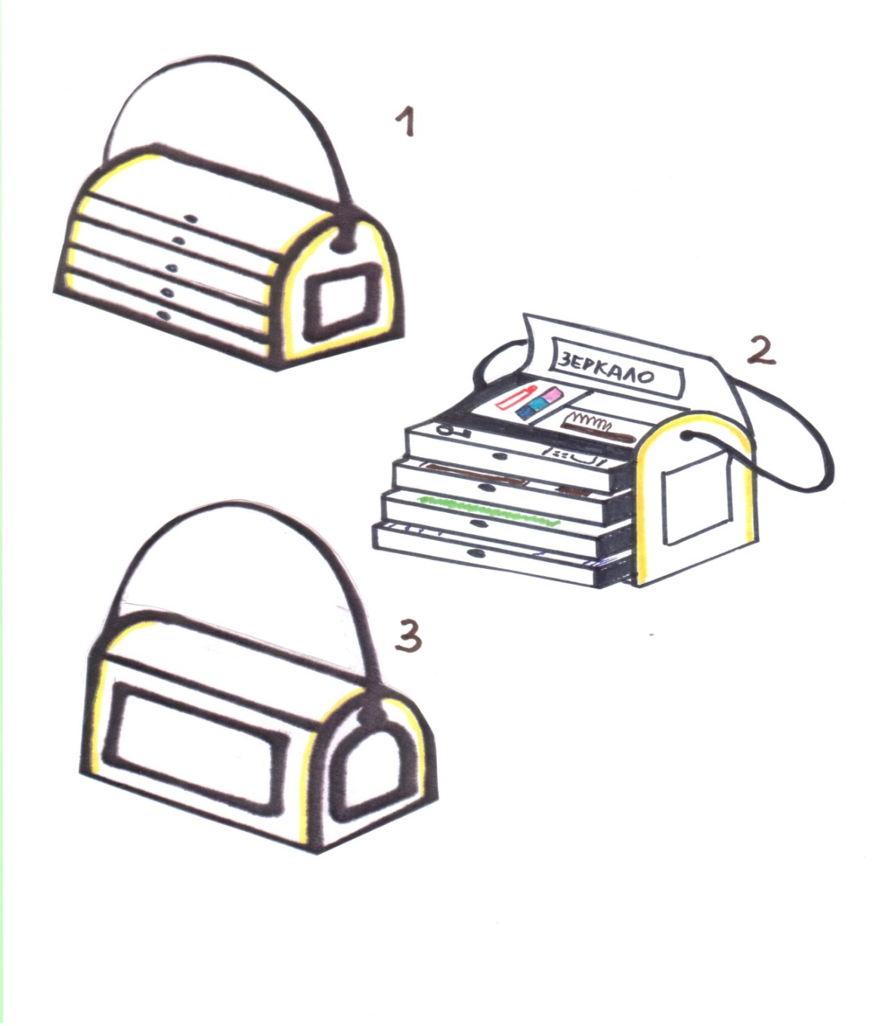

Slide 6
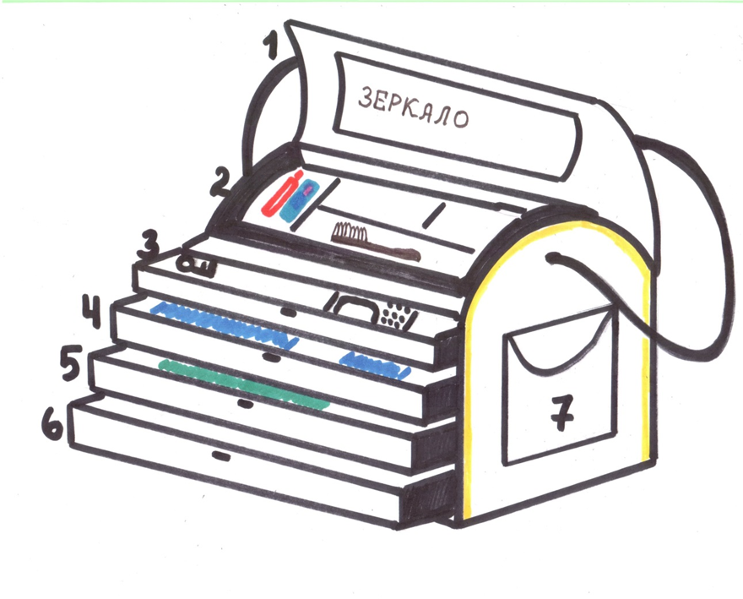
Внутреннее устройство сумочки

Slide 7
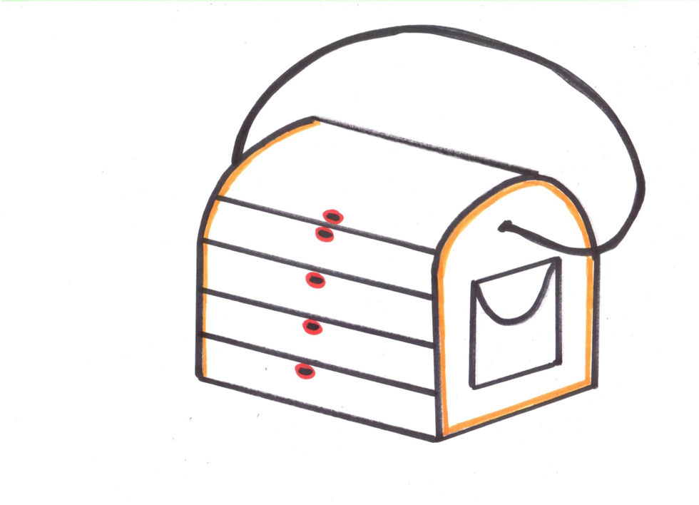
Множество «мелочей» позволяет удовлетворять разные потребности человека

Slide 8
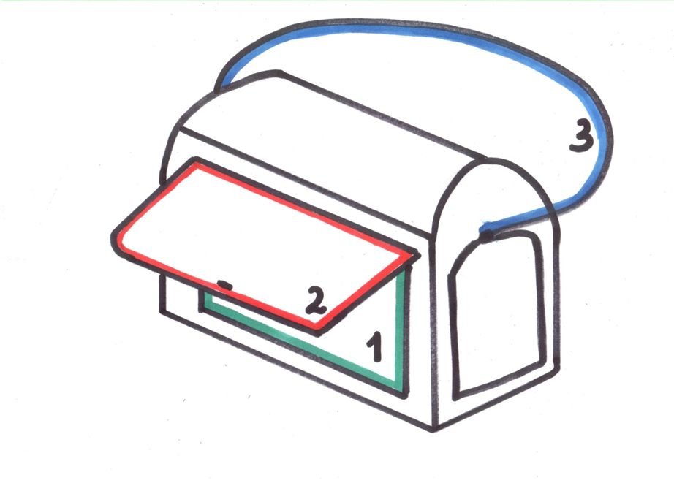
Обратная сторона сумочки

Slide 9
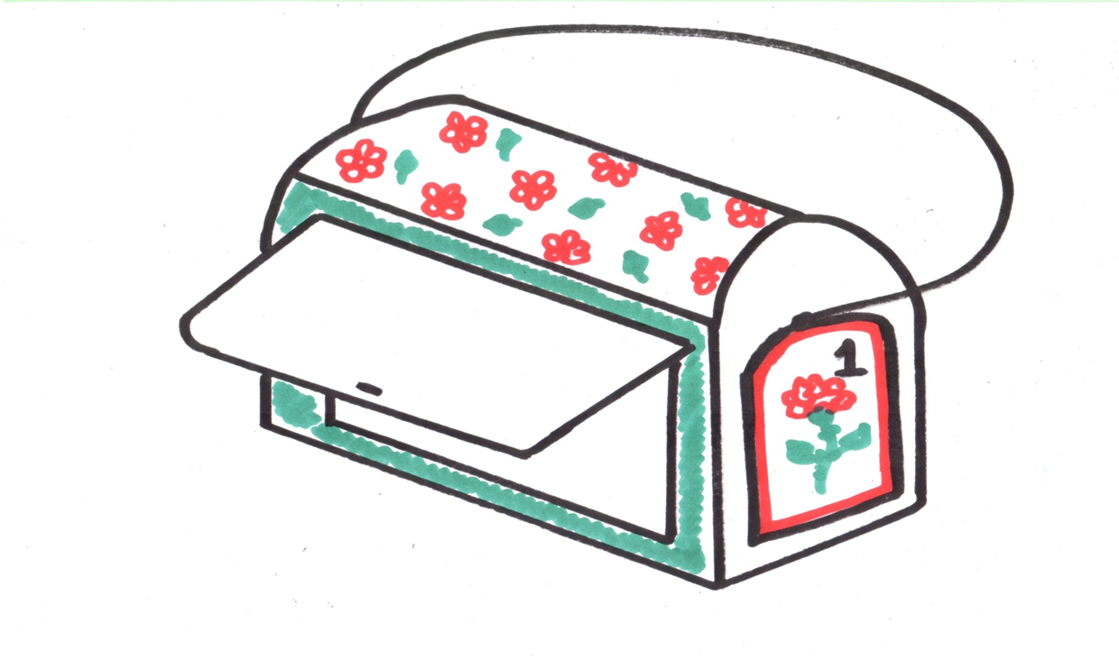

Slide 10
Оценка результативности
Получилась по-настоящему УМНАЯ сумка, которая:
Позволяет быстро находить в ней любую вещь
Защищена от проникновения
Сама защищает хозяйку (на дороге во время плохой видимости)
Помогает снять стресс
Позволяет не только хранить информацию (документы, записные книжки), но и пользоваться ей в открытом доступе (выход в интернет)
Позволяет выразить индивидуальность хозяйки (ее вкусы, предпочтения, принадлежность к социальной группе)
Просто красива и удобна!

Slide 11
Благодарю!
Мотовилову Людмилу Алексеевну за руководство в работе
Всех учителей школы за участие в обсуждении умной сумки
Всех женщин, ответивших на мои вопросы о сумке их мечты
Мою маму за любезно предоставленные к изучению всевозможные женские сумочки
Вас за внимание!

